Slide 1
Chapitre 2 : Les postulats de la mécanique quantiques
Par François Dion

Slide 2
Postulats
La fonction d’onde
Les observables
Les mesures
Les probabilités
Évolution temporelle
Réduction du paquet d’onde

Slide 3
Postulats
La fonction d’onde
Les observables
Les mesures
Les probabilités
Évolution temporelle
Réduction du paquet d’onde

Slide 4
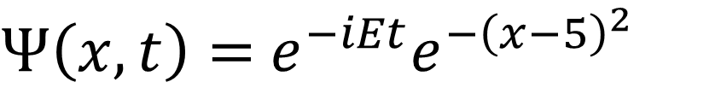
Fonction d’onde
La connaissance de l'état d'un système quantique est complètement contenue dans la fonction d’onde, souvent noté $Ψ$.
$Ψ\left(x,t\right)=$ $e^{−iEt}e^{−{\left(x−5\right)}^{2}}$

Slide 5
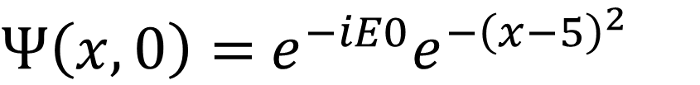
Fonction d’onde
La connaissance de l'état d'un système quantique est complètement contenue dans la fonction d’onde, souvent noté $Ψ$.
$Ψ\left(x,0\right)=$ $e^{−iE0}e^{−{\left(x−5\right)}^{2}}$

Slide 6
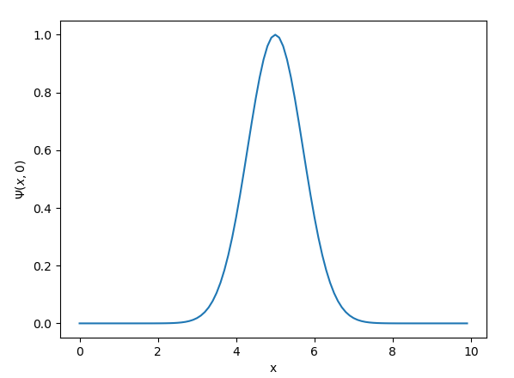
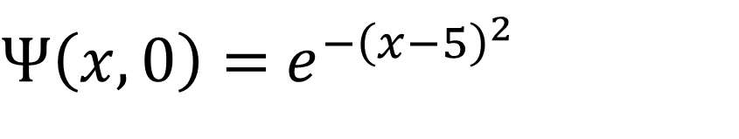
Fonction d’onde
La connaissance de l'état d'un système quantique est complètement contenue dans la fonction d’onde, souvent noté $Ψ$.
$Ψ\left(x,0\right)=$ $e^{−{\left(x−5\right)}^{2}}$

Slide 7
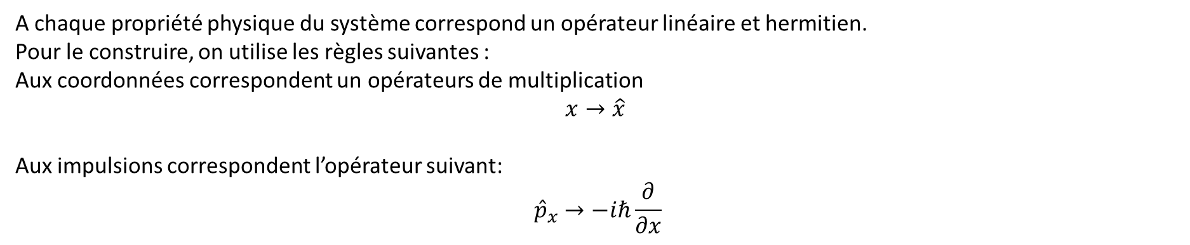
Les observables
A chaque propriété physique du système correspond un opérateur linéaire et hermitien.
Pour le construire, on utilise les règles suivantes :
Aux coordonnées correspondent un opérateurs de multiplication
$$x→\hat{x}$$
Aux impulsions correspondent l’opérateur suivant:
$${\hat{p}}_{x}→−iℏ\frac{∂}{∂x}$$

Slide 8
Les mesures
Soit une propriété physique du système correspond un opérateur, les seules valeurs observables sont les valeurs propres de cet opérateur.

Slide 9
Les probabilités
La probabilité d’observé une certaine valeur propre est donné par le carré du module de la projection de la fonction d’état sur la fonction propre associé à cette valeur.

Slide 10
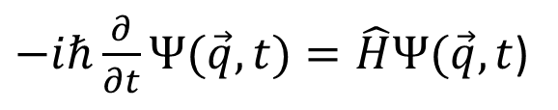
Évolution temporelle
L’évolution de l’état quantique d’un système est gouvernée par l’équation de Schrödinger
$−iℏ\frac{∂}{∂t}Ψ(\vec{q},t)=\hat{H}Ψ(\vec{q},t$)

Slide 11
Réduction du paquet d’onde
Lorsqu’une mesure est prise et qu’une des valeurs propres est observé, la fonction du système devient la fonction propre associé à cet valeur.

